Slide 1
Data Science – Terapan
Metodologi Pengembangan AI
Muhammad Fakhrurrifqi

Slide 2
outline
Mengapa Metodologi diperlukan

Slide 3
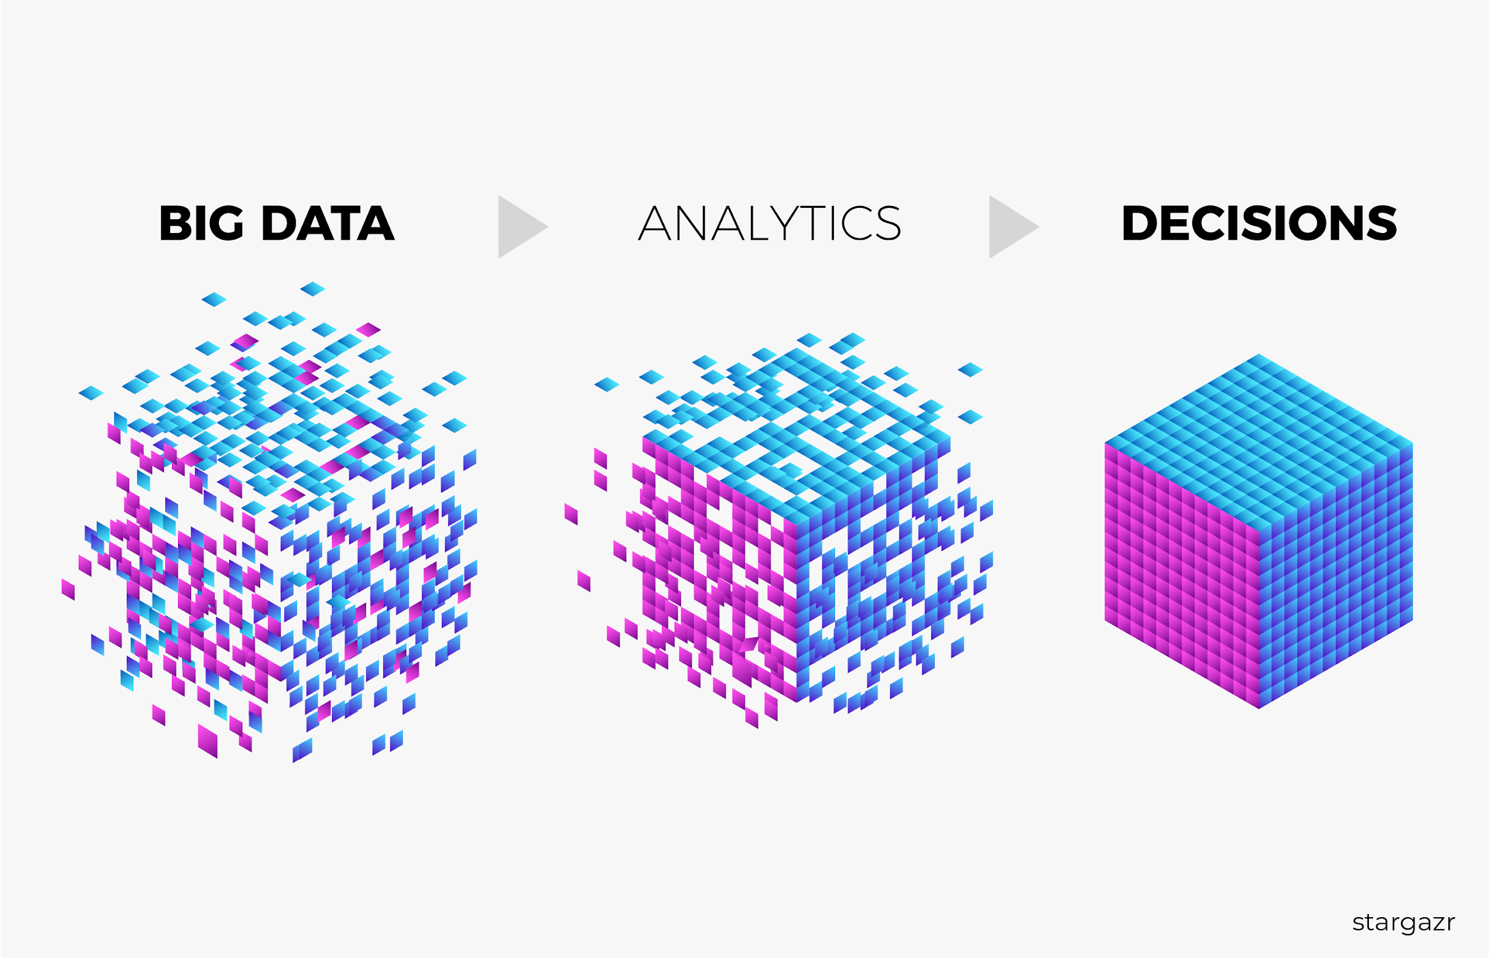
Sistem AI berbasis (Big) Data
Data
Menjadi
Sistem Intelijen
(berbasis Pengetahuan)

Slide 4
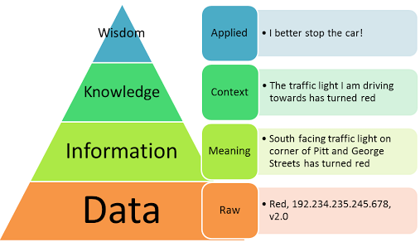
DIKW pyramid
Wear light and comfortable clothes and bring raincoat
AI mimics human in decision making
It’s raining, yet, the temperature is hot
Today is Tuesday, Aug 27, 2026, 10:15:37, 38⁰ C , precipitation 70%
4, 2026, 08, 27, 10, 15, 37, 38, 70
https://legoviews.com/2013/04/06/put-knowledge-into-action-and-enhance-organisational-wisdom-lsp-and-dikw/
Notes:
meniru proses pengambilan keputusan manusia

Slide 5
DIKW pyramid
Decisions
Results
Relations to other information
The numbers represent something valuable
ML Model
Sets of numbers, could mean anything
Input parameters
https://legoviews.com/2013/04/06/put-knowledge-into-action-and-enhance-organisational-wisdom-lsp-and-dikw/

Slide 6
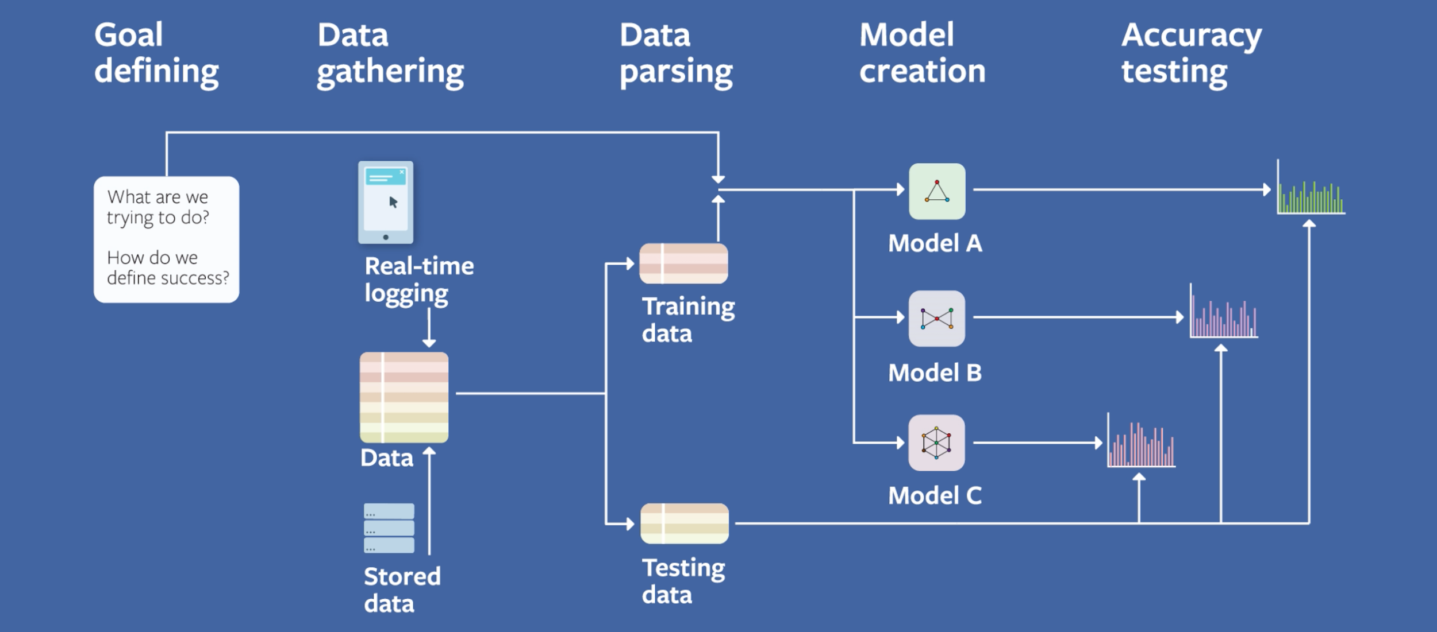
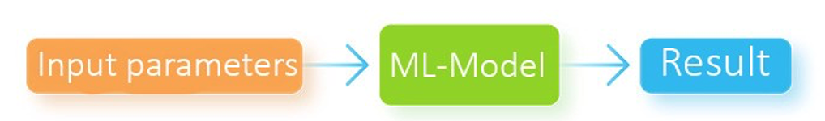
Sistem AI berbasis (Big) Data
dikembangkan dalam 2 tahap
1. Pengembangan
(Pelatihan)
2. Penggunaan

Slide 7
AI solution based on (big) data
Training phase
Inference phase
Problem definition
Results
Data collection
Model building
AI Model
Model evaluation
Input parameters

Slide 8
AI solution based on (big) data
Training phase
What are we trying to do?
What are the inputs and outputs?
How do we define success?
Inference phase
Problem definition
Results
The expected output
Can help refining the model
Image capturing
Sound recording
Text scraping
Data collection
CNN
KNN
Transformers
Model building
AI Model
Well-trained
for this task
Accuracy
F1-score
AUC
Model evaluation
Input parameters
Unseen data
Real-world

Slide 9
Tujuan Tugas/ Task yang Biasa Dikembangkan
Descriptive:
Menjelaskan keadaan bisnis saat ini melalui data historis.
01
Diagnostic:
Menjelaskan mengapa suatu masalah terjadi dengan melihat data historis.
02
Predictive:
Memproyeksikan atau memprediksi hasil masa depan
berdasarkan data historis.
03
Prescriptive:
Menggunakan hasil analitik prediktif dan pengetahuan lain
dengan menyarankan upaya terbaik di masa depan.
04
9

Slide 10
Jenis Task yang Dikembangkan
Regression / Estimation
Classification
Clustering
Association
Anomaly
Detection
Sequence
Mining
Recommendation Systems

Slide 11
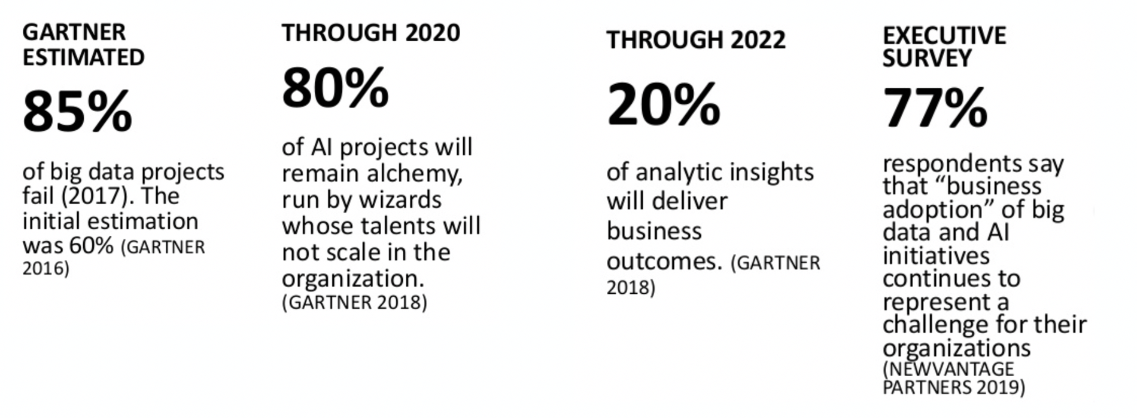
Proyek Pengembangan AI/DS
Tantangan Data Science bukan hanya membuat model AI
tetapi membuat solusi yang benar-benar dapat digunakan, diperluas, dan menghasilkan outcome bisnis.
Notes:
Gartner adalah sebuah perusahaan riset dan konsultan teknologi informasi (TI) global yang banyak melakukan penelitian mengenai teknologi, bisnis, dan transformasi digital.
1. 85% proyek Big Data gagal (bisa dari banyak factor)
2. sebagian besar proyek AI diperkirakan masih bergantung pada orang-orang tertentu yang sangat ahli, tetapi prosesnya belum menjadi sesuatu yang sistematis dan dapat direplikasi.
“Model ini bisa bagus karena Andi yang mengerjakannya.”
“AI yang dibuat oleh seorang ahli” diubah menjadi “AI yang dapat dikembangkan dan dikelola oleh sebuah organisasi.”
3. Sebuah organisasi mungkin dapat menghasilkan banyak insight dari data, tetapi hanya sebagian yang benar-benar memberikan dampak terhadap bisnis.
insight :
4.

Slide 12
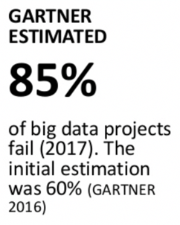
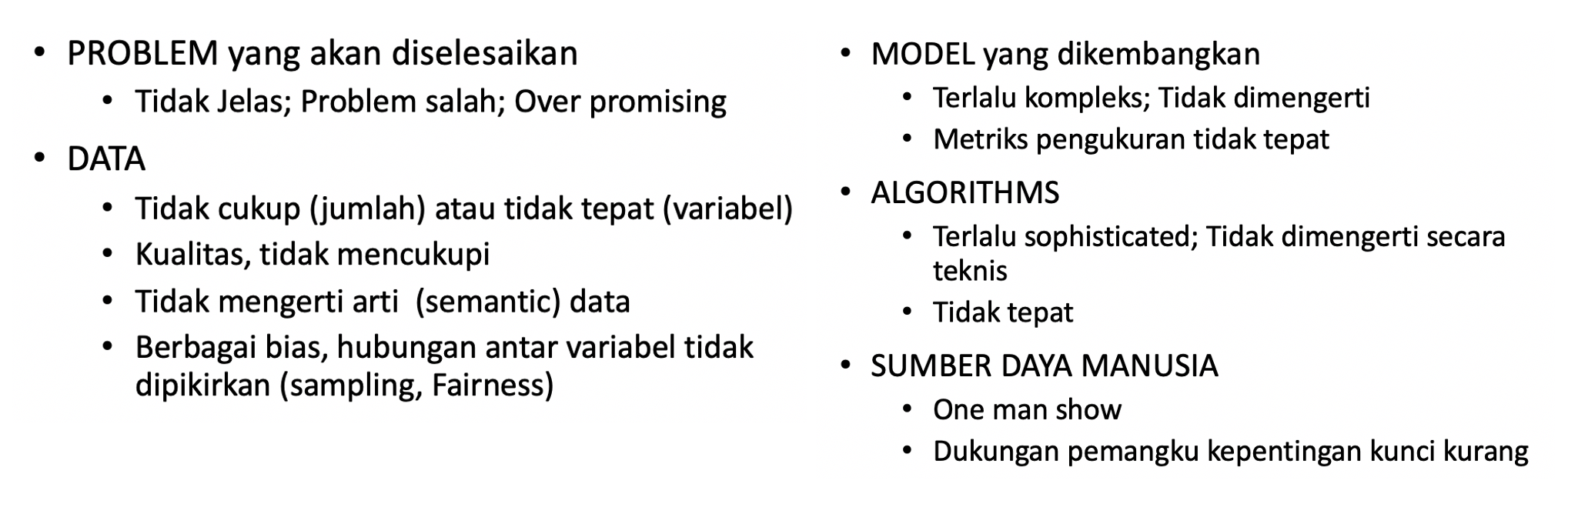
Mengapa Bisa Gagal?
Mengumpulkan data dan membuat model saja belum berarti proyek Data Science berhasil
Notes:
Data sudah dikumpulkan, tetapi tidak dapat digunakan.
Data terlalu banyak masalah kualitasnya.
Hasil analisis tidak membantu pengambilan keputusan.
Proyek berhenti sebagai prototype.
Tidak ada integrasi dengan sistem bisnis.

Slide 13
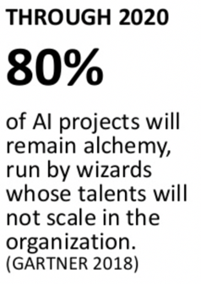
Mengapa Bisa Gagal?
“Model ini bisa bagus karena Andi yang mengerjakannya.”
Tetapi ketika Andi tidak ada:
  orang lain tidak memahami prosesnya,
  pipeline tidak terdokumentasi,
  data preparation tidak standar,
  parameter model tidak jelas,
  deployment sulit dilakukan,
  model sulit dipelihara.
“Tantangan”
  “AI yang dibuat oleh seorang ahli”
ubah menjadi:
  “AI yang dapat dikembangkan dan dikelola oleh sebuah organisasi.”
Notes:
sebagian besar proyek AI diperkirakan masih bergantung pada orang-orang tertentu yang sangat ahli,
tetapi prosesnya belum menjadi sesuatu yang sistematis dan dapat direplikasi.

Slide 14
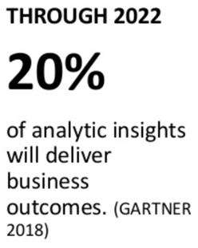
Mengapa Bisa Gagal?
insight
  “Pelanggan usia 20–30 tahun lebih sering membeli produk X.”
Perlu memiliki nilai bisnis
  Menargetkan pelanggan usia 20–30 tahun dengan promosi produk X → penjualan meningkat.
Data → Analisis → Insight → Action → Outcome

Slide 15
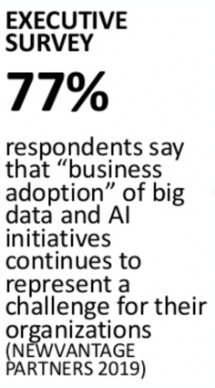


Mengapa Bisa Gagal?
“Apakah kita bisa membuat AI?”
“Apakah organisasi mau dan mampu menggunakan AI tersebut?”
model prediksi sudah memiliki akurasi 95%.
  dokter tidak percaya hasil model,
  pegawai tidak mau menggunakan aplikasi,
  model tidak terintegrasi dengan sistem kerja,
  hasil model terlalu lambat,
  tidak ada SOP penggunaan,
  manajemen tidak mengetahui manfaatnya,

Slide 16
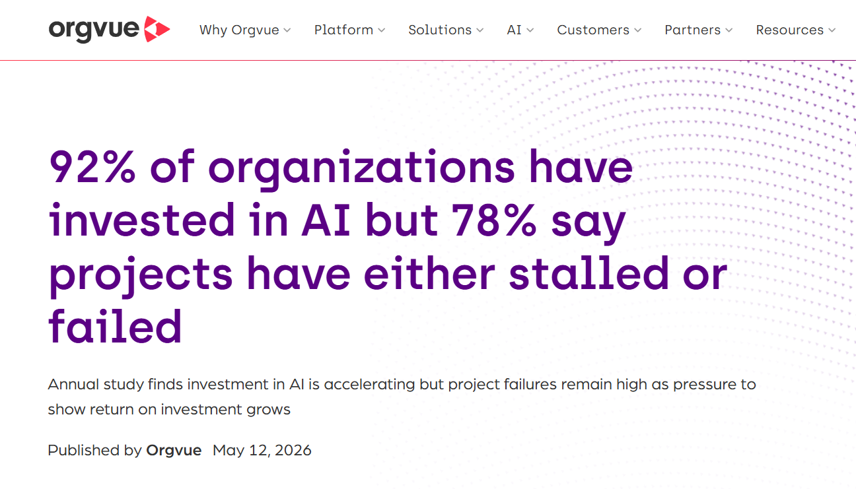
riset Orgvue 2026 terhadap 1.163 pengambil keputusan senior
Notes:
Ini menarik karena 92% sudah berinvestasi, tetapi 78% masih mengalami kegagalan atau tidak berhasil membawa proyek melewati tahap pilot.
35% → gagal
43% → masih stuck di pilot
22% → berhasil melewati kondisi tersebut
“Apakah perusahaan tertarik menggunakan AI?”
“Bagaimana mengubah investasi AI menjadi solusi yang benar-benar berjalan dan menghasilkan nilai?”

Slide 17
Common mistakes in AI/DS
Training phase
What are we trying to do?
What are the inputs and outputs?
How do we define success?
Unclear problems
Overpromising
Stakeholders are not involved
Problem definition
Garbage in
Insufficient data (quantity)
Bad quality data
Bias
Data leakage
Image capturing
Sound recording
Text scraping
Data collection
Garbage out
CNN
KNN
Transformers
Model building
Wrong architecture selection
Overfitting
Unfit for the target device
Accuracy
F1-score
AUC
Model evaluation
Wrong metrics
Data leakage

Slide 18
Data Science - Terapan
Data → Training Model → Accuracy
Proses Panjang dan bisa berulang
Masalah → Data → Pemahaman → Preparation → Model → Evaluasi → Deployment → Penggunaan → Monitoring → Outcome
Skip the research
Go straight to coding
No documentations
Ignoring constraints
Insisting on doing state-of-the-arts
Fail to design
Designed to fail
Notes:
Skip the research: Lewati tahap riset/penelitian.
Go straight to coding: Langsung meluncur ke koding.
No documentations: Tanpa membaca atau membuat dokumentasi.
Ignoring constraints: Mengabaikan batasan atau kendala yang ada.
Insisting on doing state-of-the-arts: Ngotot menggunakan metode/teknologi paling mutakhir (state-of-the-art).

Slide 19
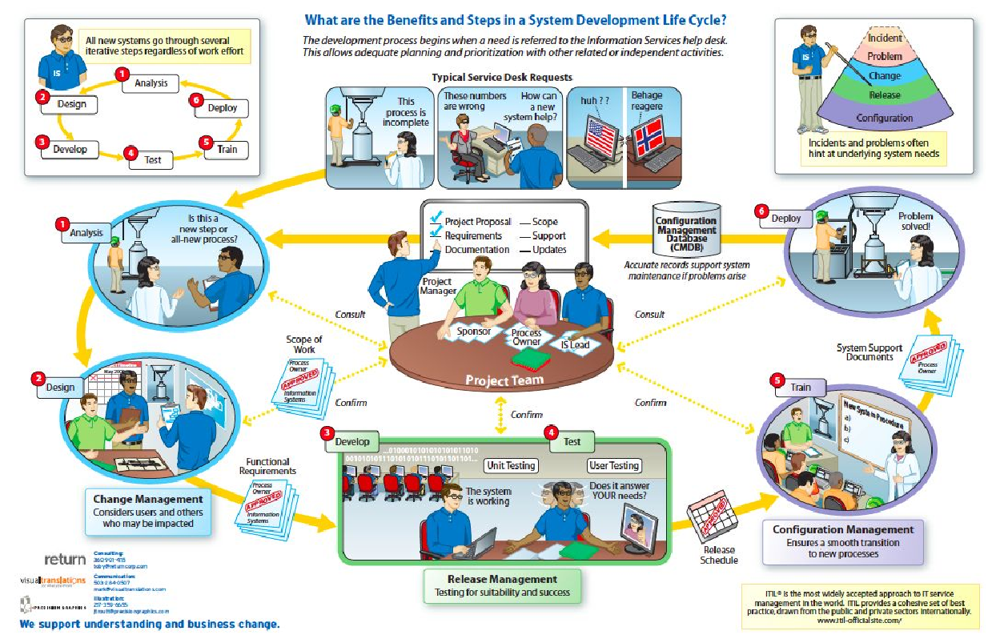
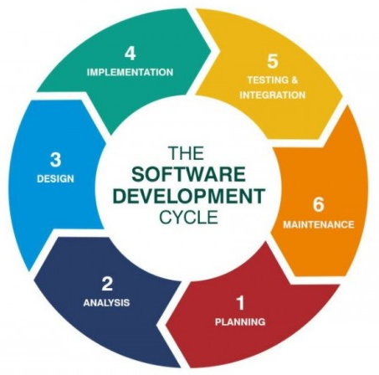
Software Development Life Cycle

Slide 20
Software Development Life Cycle
Metode SDLC (Software Development Life Cycle) adalah proses pembuatan dan pengubahan sistem serta model dan metodologi yang digunakan untuk mengembangkan sistem rekayasa perangkat lunak
Proses logika yang digunakan oleh seorang analis sistem untuk mengembangkan sebuah sistem informasi yang melibatkan requirments, validation, training dan pemilik sistem (Prof. Dr. Sri Mulyani, AK., CA. 2017)
proses yang memproduksi sebuah software dengan kualitas setinggi-tingginya tetapi dengan biaya yang serendah-rendahnya (Stackify)

Slide 21
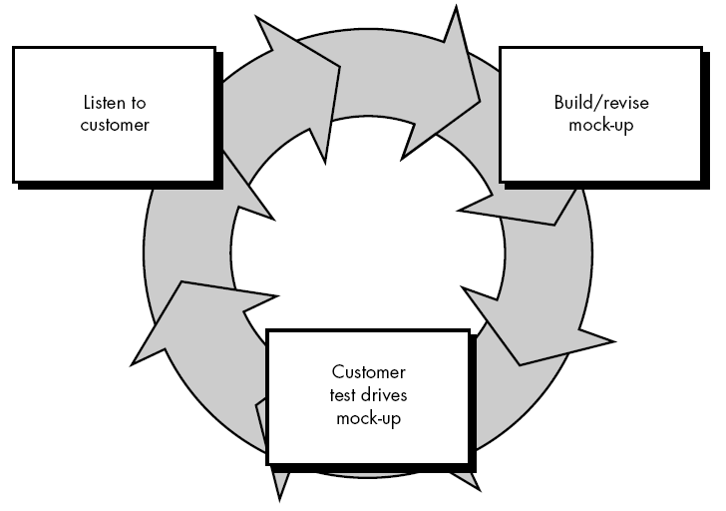
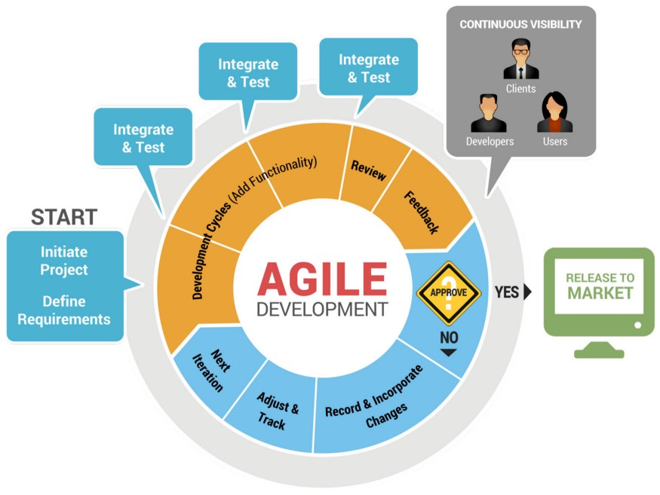
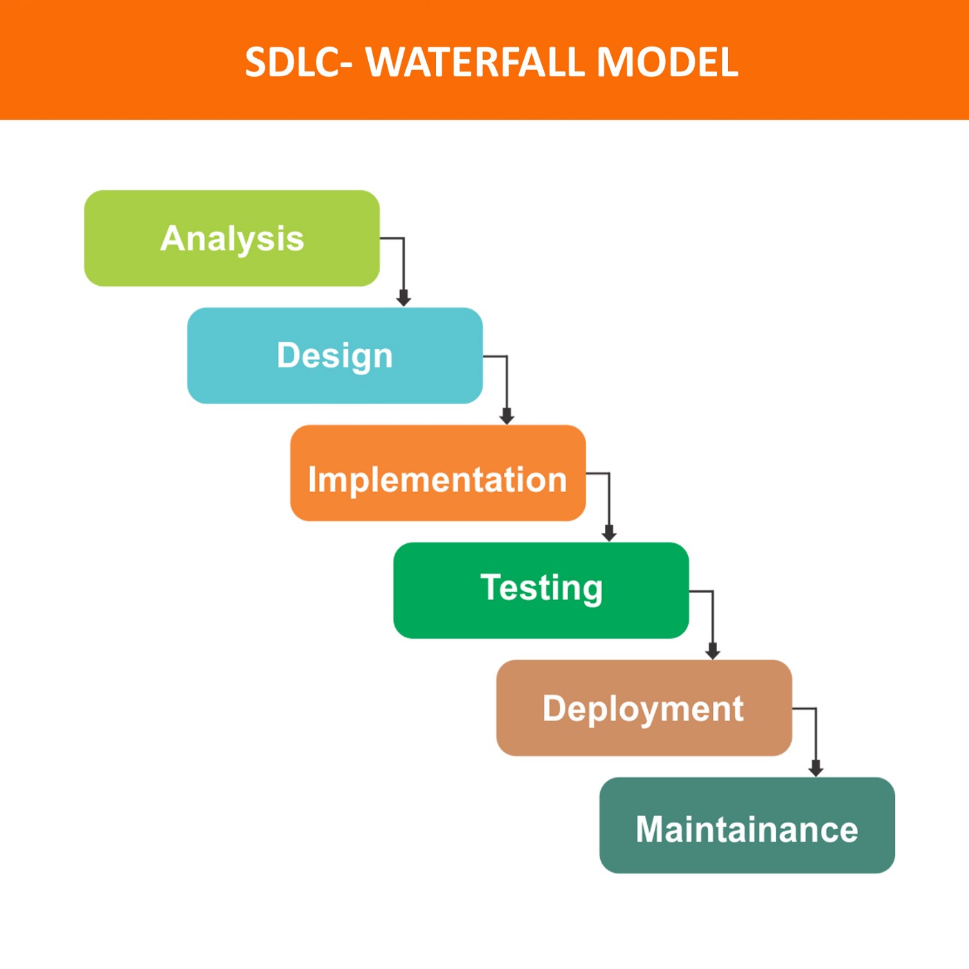
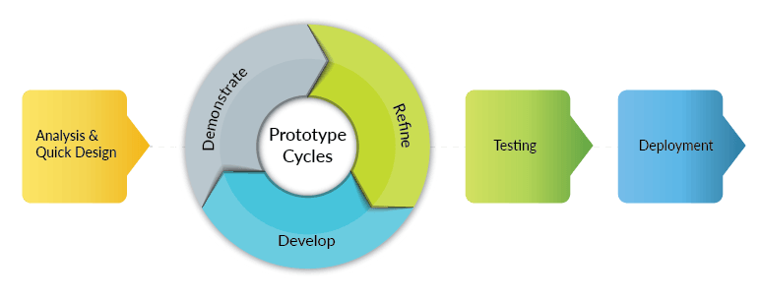
Metode SDLC
Setiap metodologi cocok untuk permasalahan dan constraint tertentu
Setiap metodologi membutuhkan personal (perencanaan SDM) dan tools yang berbeda
Setiap metodologi membutuhkan penjadwalan (perencanaan waktu) yang berbeda

Slide 22

Jenis Metode SDLC
Waterfall (Air Terjun)
Metode kerja yang menekankan fase-fase yang berurutan dan sistematis. Disebut waterfall karena proses mengalir satu arah “ke bawah” seperti air terjun. Metode waterfall ini harus dilakukan secara berurutan sesuai dengan tahap yang ada.
Pro:
  Paling handal dan paling lama digunakan.
  Cocok untuk sistem software dengan kompleksitas rendah
  Pengerjaan project sistem terjadwal dengan baik dan mudah dikontrol (keteraturan dan jadwal rapih)
Kontra:
  Waktu pengembangan lama,harus menunggu tahap sebelumnya selesai. shg
  Biaya juga mahal,
  Kaku, tahapan pada waterfall tidak dapat berulang, maka model ini tidak cocok untuk proyek dengan kompleksitas tinggi
22

Slide 23
Jenis Metode SDLC
Prototype (Purwarupa)
metode yang memungkinkan pengguna atau user memiliki gambaran awal tentang perangkat lunak yang akan dikembangkan, serta pengguna dapat melakukan pengujian di awal sebelum perangkat lunak dirilis.
bertujuan: mengembangkan model menjadi perangkat lunak yang final. Artinya sistem akan dikembangkan lebih cepat dan biaya yang dikeluarkan lebih rendah
Pro:
  Mempersingkat waktu pengembangan perangkat lunak
  Penerapan fitur menjadi lebih mudah, karena pengembang mengetahui apa yang diharapkan
Kontra:
  Proses yang dilakukan untuk analisis dan perancangan terlalu singkat
  Kurang fleksibel jika terjadi perubahan
23

Slide 24
Jenis Metode SDLC
RAD (Rapid Application Development)
menggunakan pendekatan iteratif dan inkremental, dan menekankan pada tenggat waktu dan efisiensi biaya yang sesuai dengan kebutuhan
Pro:
  dianggap lebih singkat. semua pihak, baik pelanggan maupun pengembang, terus terlibat secara aktif dalam setiap proses hingga hasil dapat tercapai.
  tahapan kerja pada lebih sedikit.
Kontra:
  segi konsistensi dan kemampuan personel butuh usaha lebih
  kurang cocok utk proyek skala besar
24

Slide 25
Jenis Metode SDLC
Agile
model pengembangan jangka pendek yang memerlukan adaptasi cepat dan pengembangan terhadap perubahan dalam bentuk apapun
induk dari model Scrum
poin utama:
  Interaksi antar personal lebih penting daripada proses dan alat.
  Software yang berfungsi lebih penting daripada dokumentasi yang lengkap
  Kolaborasi dengan klien lebih penting daripada negoisasi kontrak.
  Sikap tanggap lebih penting daripada mengikuti rencana/plan.
  Dokumentasi harus tersusun rapi dan terstruktur
Pro:
  Functional dapat dibuat dengan cepat dan dilakukan testing
  Perubahan dengan cepat ditangani
Kontra:
  Analisis, desain, dan pengembangan sulit diprediksi
  Dapat memunculkan permasalahan dari arsitektur maupun desain.
25

Slide 26




Business process
Sets of sequential activities performed by stakeholders (e.g. people, departments, systems) to achieve an organizational goal.
They represent how a business achieves its objectives.
Business process is modeled by BPMN (Business Process Modeling Nation)
Flowchart-based diagram
Easy to understand, standardized notation
https://www.alexomegapy.com/post/business-processes-and-software-development-defining-their-differences-and-interconnections
Notes:
Business Process Model and Notation (BPMN) adalah standar global berupa notasi grafis untuk memetakan dan memvisualisasikan alur kerja proses bisnis secara terstruktur

Slide 27
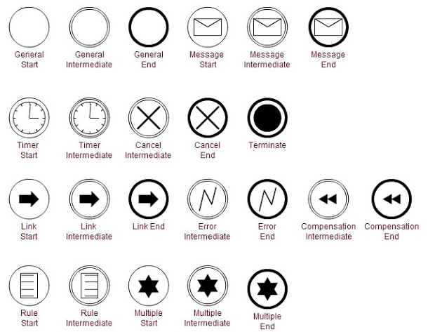
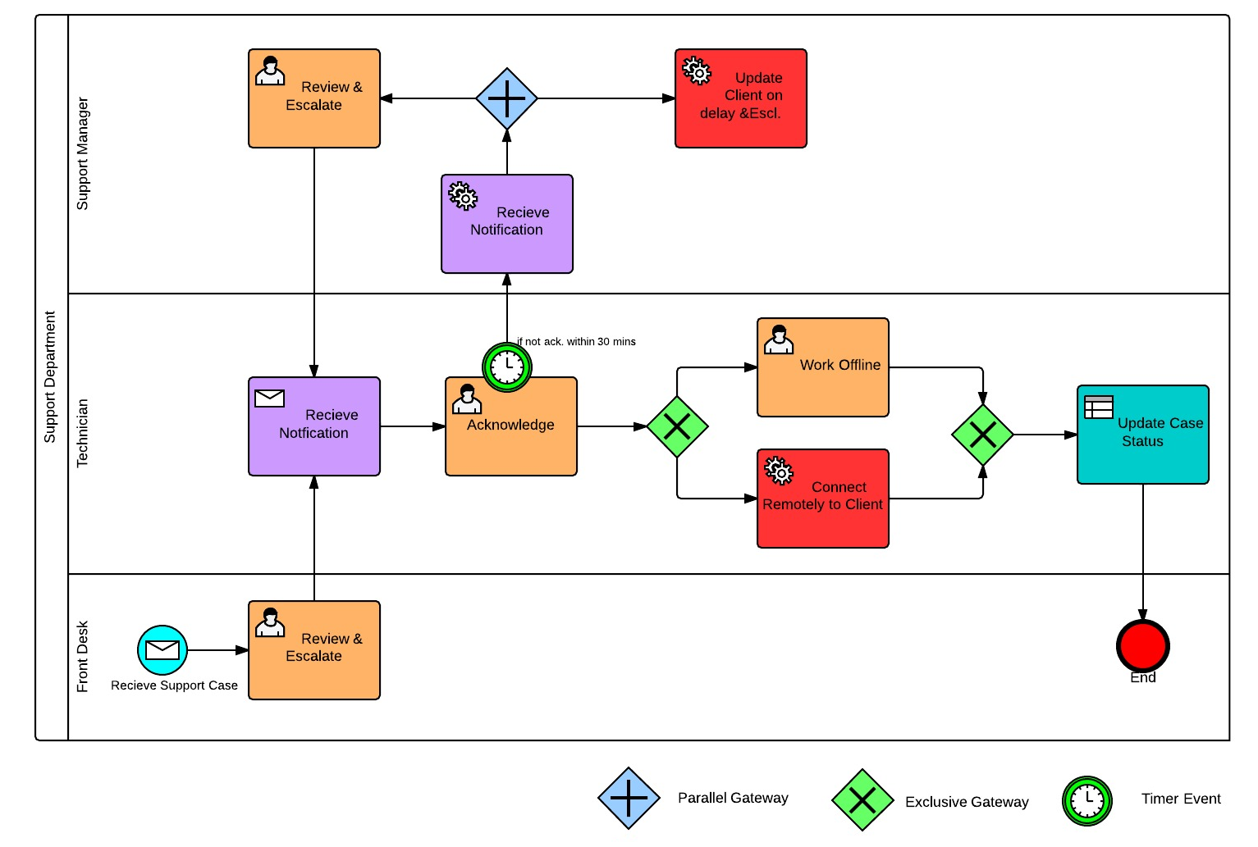
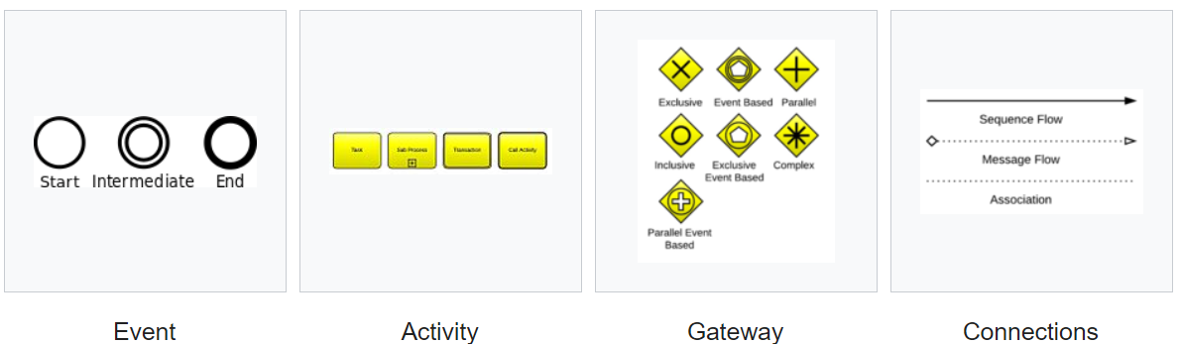
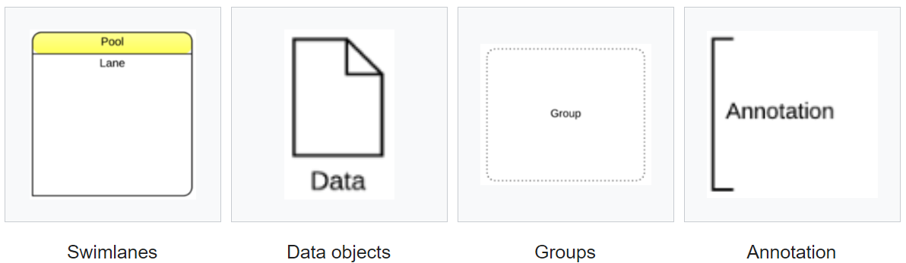
BPMN
Example 3

Slide 28
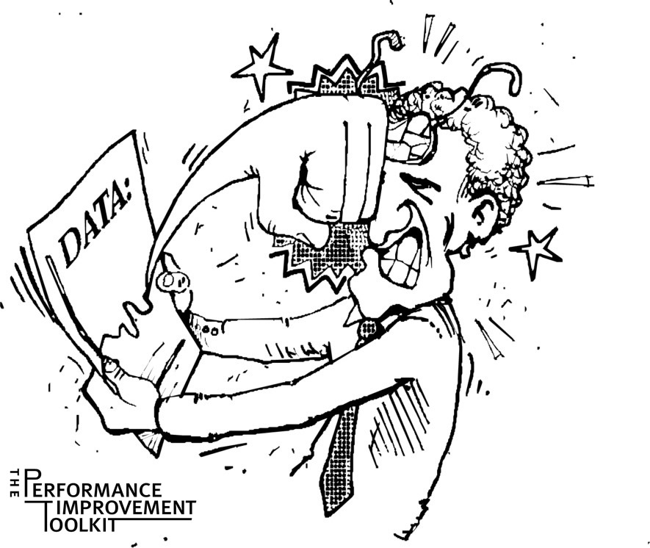
Metodologi Data Science
Mengapa harus ada standar proses
  Proses data mining harus handal dan dapat diulang bahkan oleh orang dengan latar belakang data mining minim
  memungkinkan proyek diulangi (Framework untuk merekam pengalaman)
  Alat bantu untuk perencanaan proyek dan manajemen
Jenis Metodologi:
  Metodologi kegiatan Teknis
  Metodologi kegiatan bisnis (dan teknis)
Notes:
Bagi pengembang baru akan memudahkan
Menunjukkan maturitas pekerjaan data mining
Meminimalkan ketergantungan pada personal utama

Slide 29
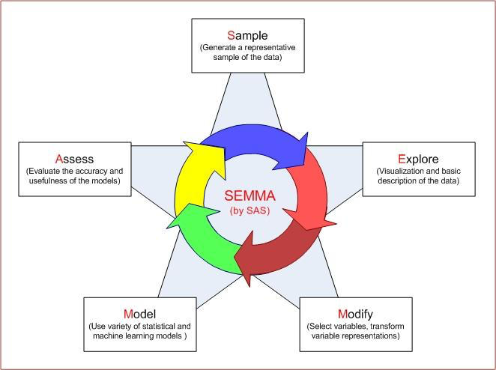
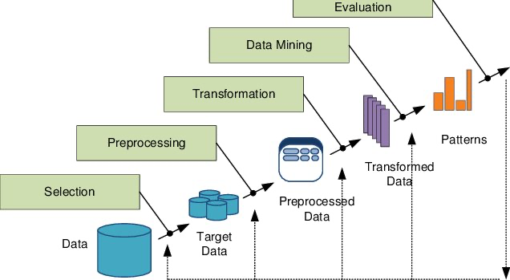
Metodologi kegiatan Teknis
SEMMA from SAS institute
Knowledge Discovery and Data Mining
https://documentation.sas.com/?docsetId=emref&docsetTarget=n061bzurmej4j3n1jnj8bbjjm1a2.htm&docsetVersion=14.3&locale=en
https://www.kdnuggets.com/gpspubs/aimag-kdd-overview-1996-Fayyad.pdf
Notes:
SEMMA dari SAS Institute

Slide 30
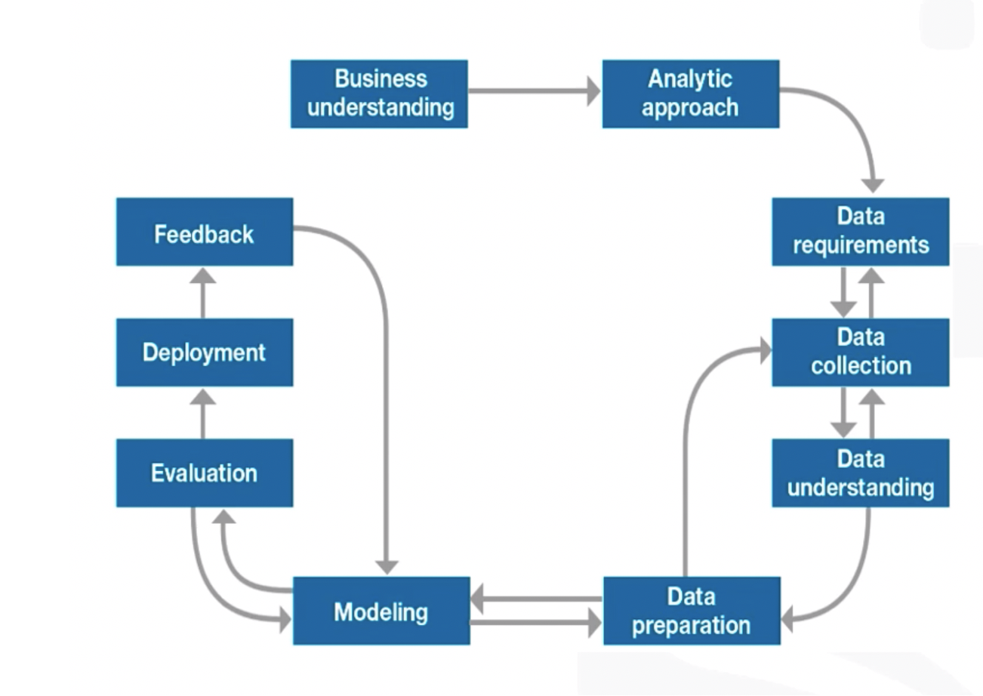
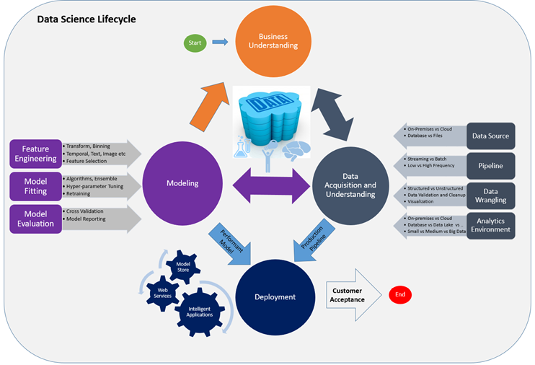
Metodologi kegiatan bisnis (dan teknis)
IBM Data Science Methodology
Microsoft’s Team Data Science Process
https://www.slideshare.net/JohnBRollinsPhD/foundational-methodology-for-data-science
https://docs.microsoft.com/en-us/azure/machine-learning/team-data-science-process/overview

Slide 31
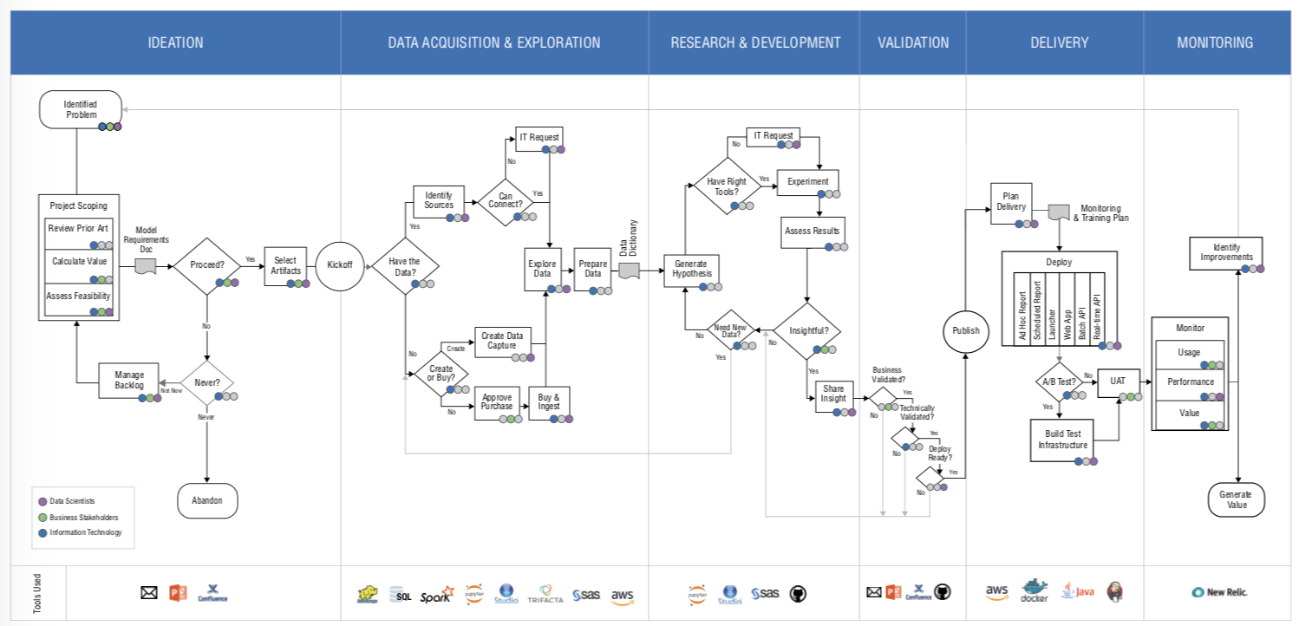
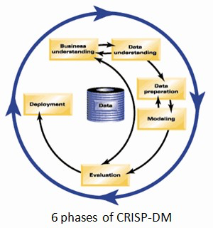
Metodologi kegiatan bisnis (dan teknis)
CRISP-DM: Cross Industry Standard Process for Data Mining
Domino DataLab Methodology

Slide 32
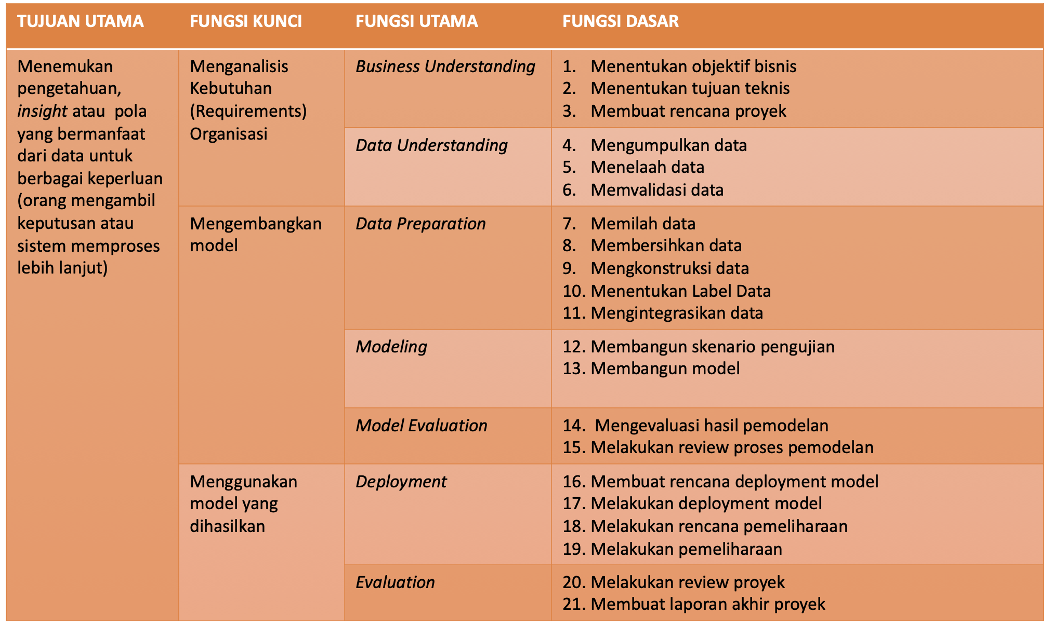
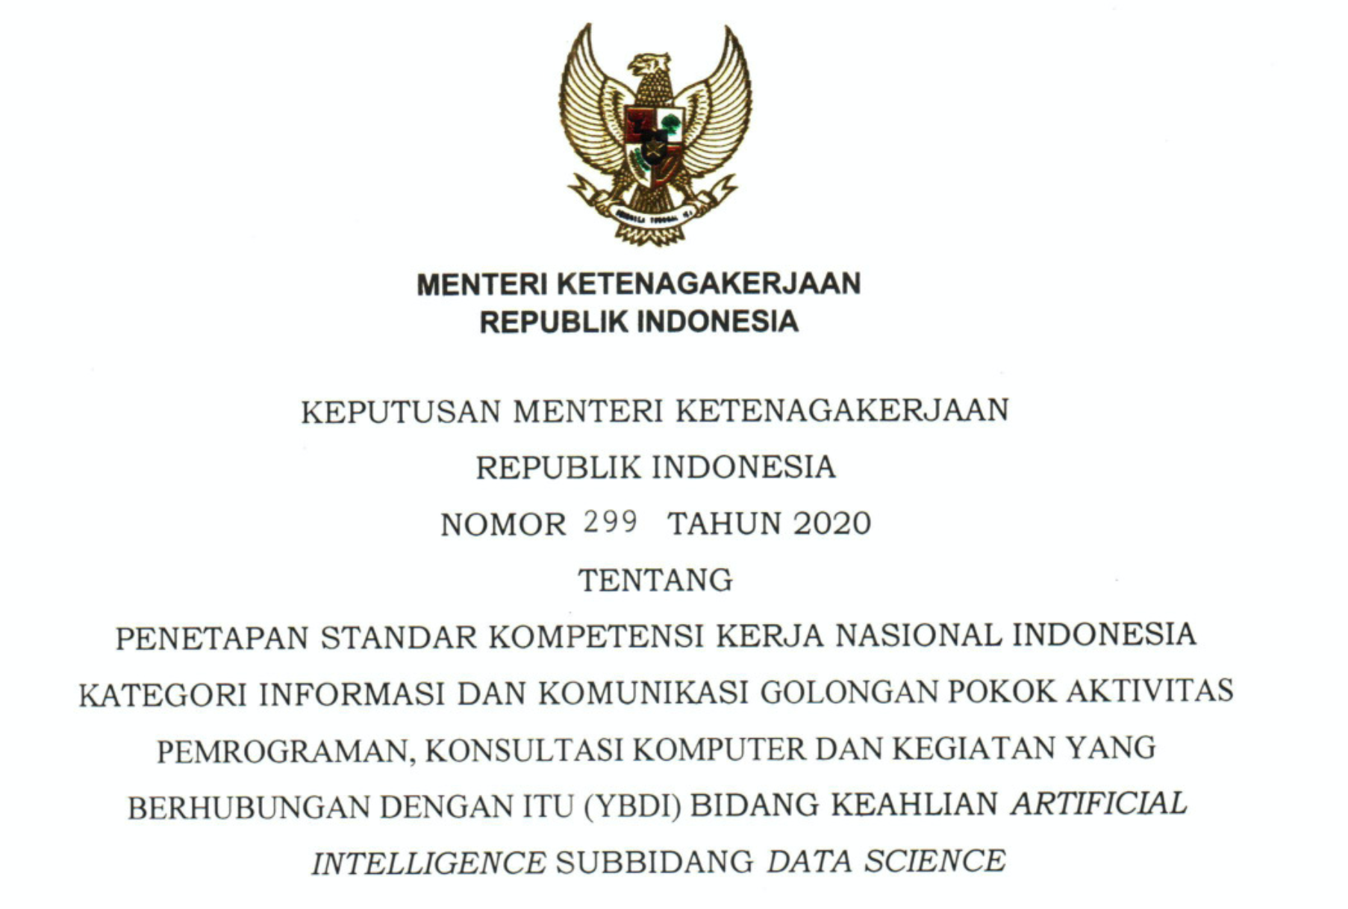
Acuan Data Scientist di Indonesia

Slide 33
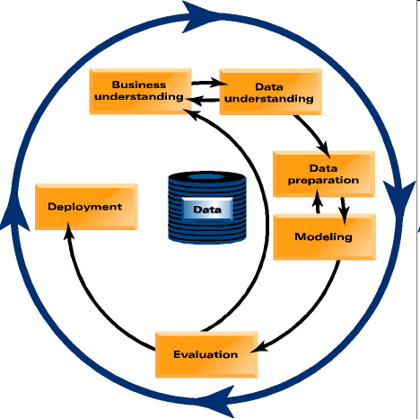
CRISP-DM
Cross Industry Standard Process for Data Mining
Non-proprietary
Application/Industry neutral
Tool neutral
Focus on business issues
  As well as technical analysis
Framework for guidance
Experience base
  Templates for Analysis
Data Mining methodology
Process Model
For anyone
Provides a complete blueprint
Life cycle: 6 phases
Notes:
Non-proprietary: Standar terbuka yang bebas digunakan oleh siapa saja tanpa terikat lisensi vendor tertentu.
Aplikasi & Alat Netral (Industry & Tool Neutral): Dapat diterapkan di sektor industri mana pun (keuangan, kesehatan, e-commerce) menggunakan perangkat lunak apa pun (Python, R, SQL, Tableau, dll.).
Fokus pada Masalah Bisnis: Mengintegrasikan analisis teknis dengan solusi nyata atas kebutuhan bisnis.
Panduan Berbasis Pengalaman: Menyediakan cetak biru (blueprint) dan templat analisis berbasis praktik terbaik (best practices) industri.

Slide 34
Fase dan Pekerjaan
Business
Understanding
Data
Understanding
Data
Preparation
Modeling
Evaluation
Deployment
Determine
Business
Objectives
Collect
Initial
Data
Select
Data
Select
Modeling
Technique
Evaluate
Results
Plan
Deployment
Assess
Situation
Describe
Data
Clean
Data
Generate
Test Design
Review
Process
Plan Monitoring
&
Maintenance
Determine
Data Mining
Goals
Explore
Data
Construct
Data
Build
Model
Determine
Next Steps
Produce
Final
Report
Produce
Project Plan
Verify
Data
Quality
Integrate
Data
Assess
Model
Review
Project
Format
Data

Slide 35
Personnels
01
Data Scientist
Mengembangkan model terbaik dari data untuk menjawab permasalahan bisnis
02
Data Engineer
Menyiapkan (big) data untuk diolah/ dimodelkan
Data Analyst
Menganalisis/ mencari insight dari data (dan menampilkannya dalam dashboard)
03
Project/ Product Manager
Mengelola projek/ produk berbasis data.
04
05
Domain Expert
Memberi arahan tentang domain permasalahan
IT People
Menyiapkan infrastruktur IT (terutama deployment)
06

Slide 36
Case study: Credit failure
Common business goal: Memaksimalkan keuntungan
Business problem: Bagaimana menurunkan NPL (kredit bermasalah) suatu bank
Question: Bagaimana memperbaiki perhitungan Credit score
Measurable outcomes: Penurunan kredit gagal bayar xx%
Business problem
High NLP rates
Credit failure
Loan granted to high-risk clients
Root cause
Inaccurate credit score calculation
Incomplete data
…

Slide 37
Case study: Credit failure
Common business goal: Memaksimalkan keuntungan
Business problem: Bagaimana menurunkan NPL (kredit bermasalah) suatu bank
Question: Bagaimana memperbaiki perhitungan Credit score
Measurable outcomes: Penurunan kredit gagal bayar xx%
Analytic task: Classification (high / low risk)
Performance metrics: F1-score
Business problem
High NLP rates
Credit failure
Loan granted to high-risk clients
Root cause
Inaccurate credit score calculation
Incomplete data
…

Slide 38
Case study: Credit failure
Business problem
High NLP rates
Different process requires different solution
Analyze the business process to find …
Credit failure
Loan granted to high-risk clients
Decision making system, ML model
Inaccurate credit score calculation
Credit score calculation formula/algorithm
Incomplete data
Data cleaning algorithm, data preprocessing
Root cause
Manual entry
Information system, system integration, digitalization
Notes:
Non-Performing Loan (NPL) atau kredit bermasalah

Slide 39
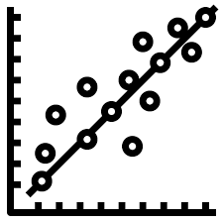
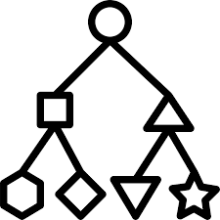



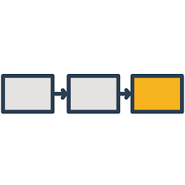

Data Science : CRISP-DM
Business
Understanding
Data
Understanding
Data
Preparation
Modeling
Evaluation
Deployment
Menentukan Tugas Analytics
Regression
Continuous number
Classification
Classes or categories
Clustering
Grouping based on similarity
Association
Co-occurring items/actions
Anomaly Detection
Sequence mining
Recommendation
Movies
Songs
Illegal CC transaction
Security breach
Finding next customer activity
Prediksi
harga rumah
harga saham
Prediksi kolektibilitas
Failure/success
Access granted/denied
Customer grouping
Segmentasi nasabah perbankan
Shopping items
Stocks
Notes:
kolektibilitas : kemampuan debitur dalam membayar cicilannya di masa depan
Segmentasi nasabah perbankan adalah proses membagi basis nasabah menjadi kelompok-kelompok homogen berdasarkan karakteristik tertentu.
Asosiasi: Memprediksi kumpulan item/ kejadian yang biasa terjadi Bersama
Mencari barang jualan yang biasa dibeli bersama
Menyusun portofolio saham
Anomali:
- Pendeteksian transaksi illegal penggunaan kartu kredit
Pendeteksian penerobosan jaringan
Sequence Mining: Memprediksi apa yang akan terjadi dari keadaan saat ini
Prediksi apakah nasabah akan berhenti berlangganan
Menentukan alur pada transaksi e-commerce

Slide 40
Data Science : CRISP-DM
Business
Understanding
Data
Understanding
Data
Preparation
Modeling
Evaluation
Deployment
Menentukan Tugas Analytics
Performance metrics:
Ukuran keberhasilan dari proses data science yang dilakukan
Root Mean Squared Error (RMSE)
R-Square
Jackard Index
Log-loss
Precision
Recall
F1-Score
Classification
Classes or categories
High-risk / low-risk
Notes:
Metrik untuk Regresi (Prediksi Nilai Kontinu/Angka)
- Root Mean Squared Error (RMSE): Mengukur rata-rata besarnya kesalahan (margin eror) prediksi model. Semakin kecil nilai RMSE, semakin dekat prediksi model dengan data asli.
- R-Square ($R^{2}$): Mengukur persentase variasi data target yang berhasil dijelaskan oleh model (rentang 0 sampai 1). Semakin mendekati 1, semakin baik kemampuan model.
Metrik untuk Kemiripan & Segmentasi Data
Jaccard Index: Mengukur tingkat tumpang-tindih (overlap) dan kemiripan antara dua himpunan data. Dihitung dari rasio irisan dibagi gabungan dua himpunan ($\frac{|A∩B|}{|A∪B|}$). Sering digunakan pada deteksi objek gambar (computer vision) atau pencocokan teks.
Metrik untuk Klasifikasi (Prediksi Kategori/Label)
Log-loss (Cross-Entropy Loss): Mengukur seberapa akurat probabilitas prediksi model terhadap label sebenarnya. Memberikan penalti berat jika model sangat yakin pada prediksi yang salah; semakin mendekati 0 nilainya, semakin baik.
Precision: Proporsi prediksi positif yang benar-benar tepat ($\frac{TP}{TP+FP}$). Berfokus meminimalkan salah tebak positif (False Positive), misalnya agar email penting tidak sengaja masuk spam.
Recall: Proporsi seluruh kasus positif nyata yang berhasil dideteksi model ($\frac{TP}{TP+FN}$). Berfokus meminimalkan luput (False Negative), sangat krusial pada deteksi medis.
F1-Score: Rata-rata harmonik antara Precision dan Recall. Digunakan untuk mengukur keseimbangan keduanya, terutama jika jumlah kelas data tidak seimbang (imbalanced dataset).

Slide 41
Case study: Credit failure
Common business goal: Memaksimalkan keuntungan
Business problem: Bagaimana menurunkan NPL (kredit bermasalah) suatu bank
Question: Bagaimana memperbaiki perhitungan Credit score
Measurable outcomes: Penurunan kredit gagal bayar xx%
Analytic task: Classification (high / low risk)
Performance metrics: F1-score
Business problem
High NLP rates
Credit failure
Loan granted to high-risk clients
Root cause
Inaccurate credit score calculation
Other things to consider
Data → apa dan dari mana? Struktur Data? jumlah Data?
Cost/benefit analysis → Apakah menguntungkan untuk melakukannya?
Situation assessment → Memungkinkan dikembangkan?
Project plan → Scope, breakdown structure, schedule, development team
KPI (Key Performance Indicator)
Incomplete data
…
Notes:
Struktur Data: Bagaimana deskripsi data (atribut) yang diperlukan
Jumlah Data: Berapa banyak (record) data yang diperlukan
Sumber Data:
Darimana data bisa diperoleh? Apakah sudah tersedia?
Internal: Sistem Informasi/ ERP, Excel, dokumen
Eksternal: Web API, Web Scraping
Dataset via public data
Dataset via open data

Slide 42
Case study: Credit failure
Business
Understanding
Data
Understanding
Data
Preparation
Modeling
Evaluation
Deployment
What data to process?
Where do we get it?
What’s the data type and structure?
How many data required?
What’s the data source?
  Internal: Company’s information system/database
  External: Government dataset, web scrapping, other system API

Slide 43
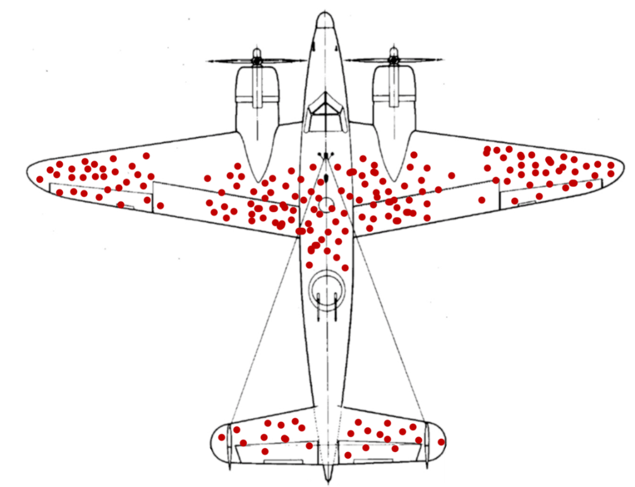
Data Science : CRISP-DM
Business
Understanding
Data
Understanding
Data
Preparation
Modeling
Evaluation
Deployment
The United States armed forces faced a dilemma during the war, because returning bomber planes were riddled with bullet holes and they needed better ways to protect them
“Where should they put it?”
When they plotted out the damage
these planes were incurring, it was
spread out, but largely concentrated
around the tail, body and wings.
Should they upgrade these sections?
Notes:
Militer AS awalnya ingin mempertebal pelindung (armor) pada bagian ekor, badan, dan sayap karena bagian-bagian itulah yang paling banyak memiliki bekas lubang peluru.
Analisis Abraham Wald (Logika yang Benar): Pesawat yang diteliti adalah pesawat yang berhasil selamat dan terbang pulang.
Artinya, tembakan di bagian ekor, badan, dan sayap tidak fatal karena pesawat masih mampu bertahan hidup.
Bagian pesawat yang bersih dari lubang peluru (seperti mesin dan kokpit) adalah area yang justru paling berbahaya. Pesawat yang tertembak di area mesin/kokpit jatuh hancur di medan perang dan tidak pernah kembali untuk didata.
Keputusan Akhir: Militer justru harus memasang pelindung ekstra pada area yang tidak memiliki lubang peluru.

Slide 44
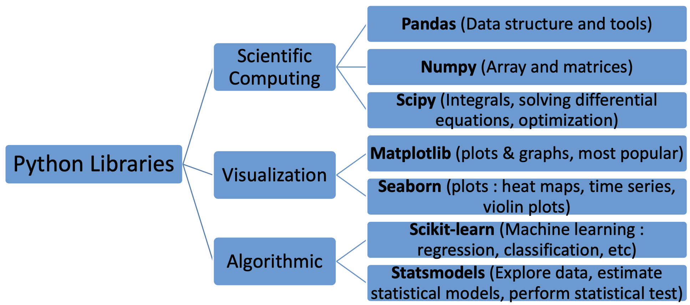
Data Science : CRISP-DM
Business
Understanding
Data
Understanding
Data
Preparation
Modeling
Evaluation
Deployment
Mengumpulkan Data
Mengumpulkan Data yang Diperlukan
Goal: sufficient data (quantity)
Menelaah data
Menganalisa data secara eksploratif
Goal: related columns, important features
Memvalidasi Data
Menilai kesesuaian kualitas data de-
ngan masalah yang akan dipecahkan
Goal: good quality data

Slide 45
Data Science : CRISP-DM
Business
Understanding
Data
Understanding
Data
Preparation
Modeling
Evaluation
Deployment
Data Collection
Goal: sufficient data (quantity)
Specify
How many?
Where is the source?
What are the features?
Data size?
Data Analysis
Goal: related columns, important features
Data Validation
Goal: good quality data

Slide 46
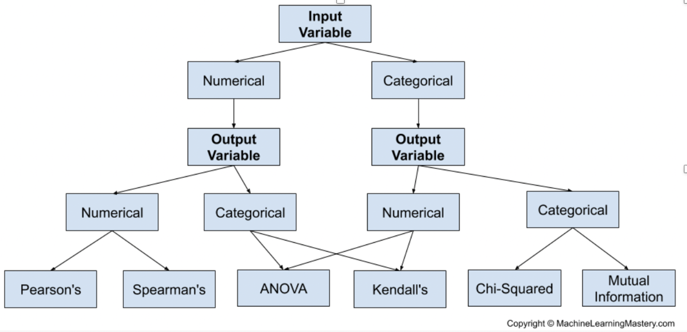
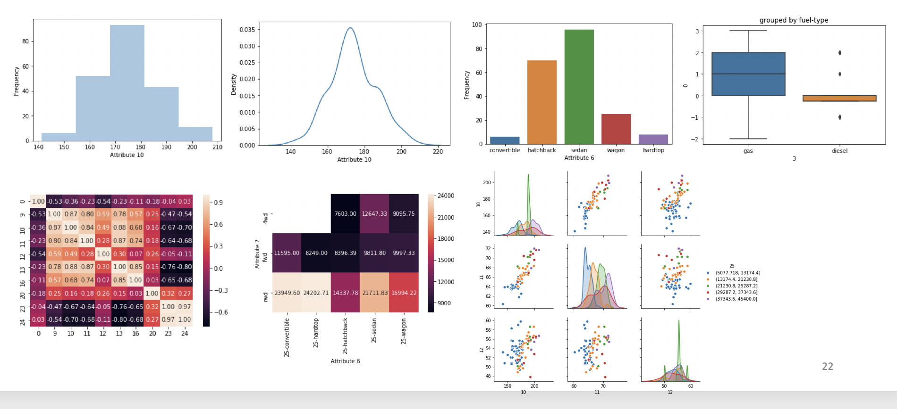
Data Science : CRISP-DM
Business
Understanding
Data
Understanding
Data
Preparation
Modeling
Evaluation
Deployment
Data Collection
Goal: sufficient data (quantity)
Exploratory data analysis
Attribute descriptions
Feature correlations
Data distributions
Data Analysis
Goal: related columns, important features
Data Validation
Goal: good quality data

Slide 47
Data Science : CRISP-DM
Business
Understanding
Data
Understanding
Data
Preparation
Modeling
Evaluation
Deployment
Data Collection
Goal: sufficient data (quantity)
Laporan Kualitas Data:
- Ukuran Data (Atribut/ fitur dan Jumlah record)
- Deskripsi statistical atribut
- Relasi antar atribut (dan label)
- Visualisasi data
Data Analysis
Goal: related columns, important features
Does it fit the model requirements?
Is it sufficient?
Do we need additional public data?
Data Validation
Goal: good quality data
Notes:
Laporan Kualitas Data:
- Ukuran Data (Atribut/ fitur dan Jumlah record
- Deskripsi statistical atribut
- Relasi antar atribut (dan label)
- Visualisasi data

Slide 48
Data Science : CRISP-DM
Business
Understanding
Data
Understanding
Data
Preparation
Modeling
Evaluation
Deployment
Data Selection
Goal: selected rows/columns
Memilih dan memilah data
Memilih data yang akan dipergunakan
01
Data Cleaning
Goal: complete data (no empty, outlier, noise)
Membersihkan Data
Meminimalkan noise (tidak lengkap, salah,dll)
02
Data Construction
Goal: selected feature (or add via feature engineering), transformed data
Mengkonstruksi data
Menambahkan fitur dan transformasi data (standardisasi, transformasi)
03
Data Integration
Goal: the complete set of data for training & testing
Integrasi Data
Menggabungkan data
04

Slide 49
Data Science : CRISP-DM
Business
Understanding
Data
Understanding
Data
Preparation
Modeling
Evaluation
Deployment
Model selection
Goal: selected model
Model training
Goal: trained model
Model testing
Goal: metrics evaluation

Slide 50
Data Science : CRISP-DM
Business
Understanding
Data
Understanding
Data
Preparation
Modeling
Evaluation
Deployment
Model selection
Goal: selected model
ML? DL? Transformers? Which architecture?
    k-Nearest Neighbor (k-NN)
    Naïve Bayes
    Regression Techniques
    Support Vector Machines (SVMs)
    Decision Trees
    Random Forests
    Deep Learning Algorithms
    k-Nearest Neighbor (k-NN)
    Naïve Bayes
    Regression Techniques
    Support Vector Machines (SVMs)
    Decision Trees
    Random Forests
    Deep Learning Algorithms
Model training
Goal: trained model
Model testing
Goal: metrics evaluation

Slide 51
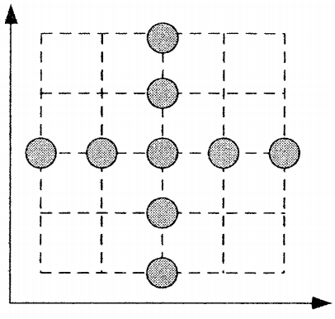
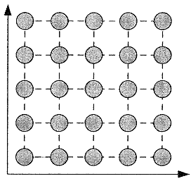
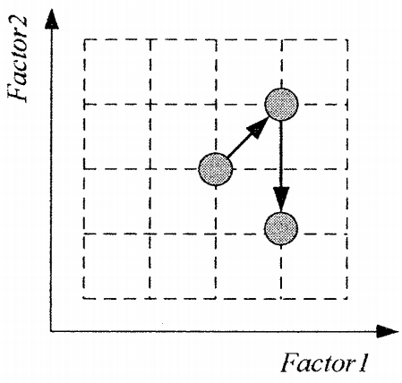
Data Science : CRISP-DM
Business
Understanding
Data
Understanding
Data
Preparation
Modeling
Evaluation
Deployment
Model selection
Goal: selected model
Hyperparameters?
Experiment design?
Data split?
Model training
Goal: trained model
One Factor at A Time
Grid Search
Model testing
Goal: metrics evaluation
Training
data
Testing data
Best Guess

Slide 52
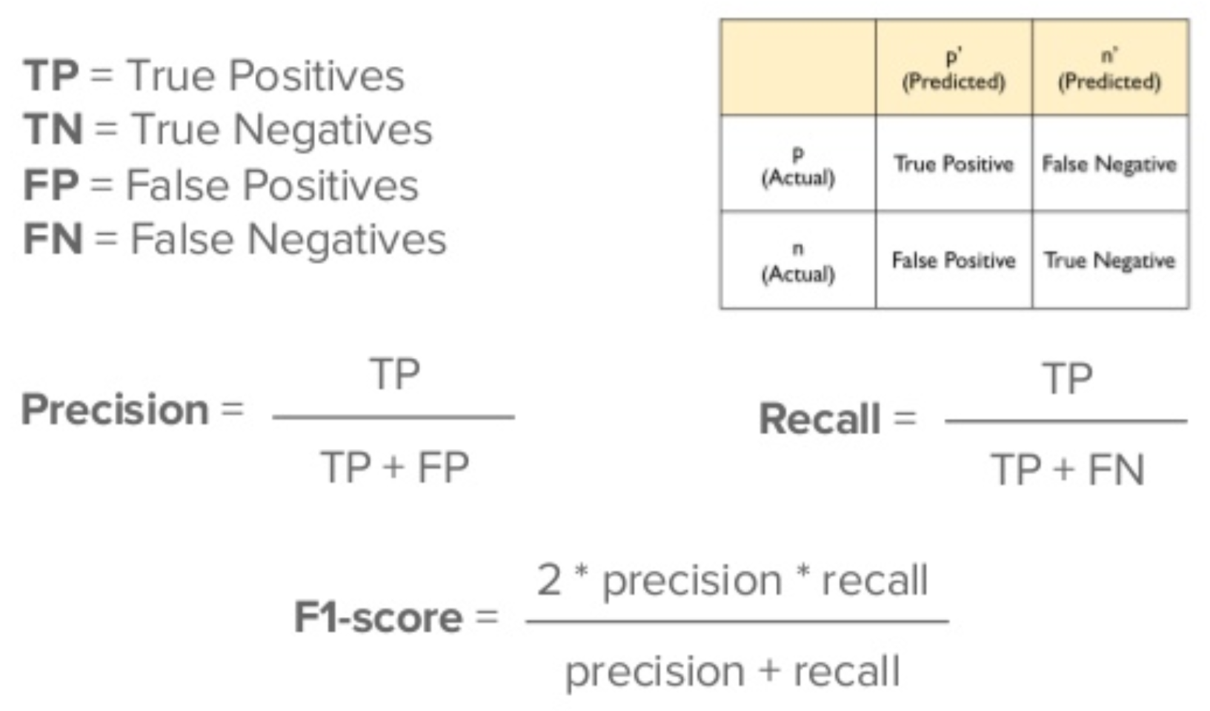

Data Science : CRISP-DM
Business
Understanding
Data
Understanding
Data
Preparation
Modeling
Evaluation
Deployment
Model selection
Goal: selected model
Model training
Goal: trained model
Testing data
Model
Decision
Model testing
Goal: metrics evaluation
Is it good enough?
Need to change the model/architecture/hyperparameters?

Slide 53
Data Science : CRISP-DM
Business
Understanding
Data
Understanding
Data
Preparation
Modeling
Evaluation
Deployment
Model evaluation
Goal: KPI met/unmet
Which model and hyperparameters produce the best results?
Process evaluation
Goal: efficient/not
Anything too costly?
Any non-functional requirements unmet?
Notes:
Performansi Capaian vs Target
Memilih Model terbaik
Review Proses untuk mencari
batasan atau kekurangan model

Slide 54
Data Science : CRISP-DM
Business
Understanding
Data
Understanding
Data
Preparation
Modeling
Evaluation
Deployment
System integration
Goal: usable model inside running system
Existing information system?
Mobile app?
System testing
Goal: running model with live data
Run smoothly without lagging?
Any crashes with other process?
System monitoring
Goal: log process/data
Accuracy steady or drops overtime?
Any errors found?
System maintenance
Goal: updated system
Need model retraining?
New data distribution/trend?

Slide 55
Terima Kasih
Ada Pertanyaan?

